Slide 1
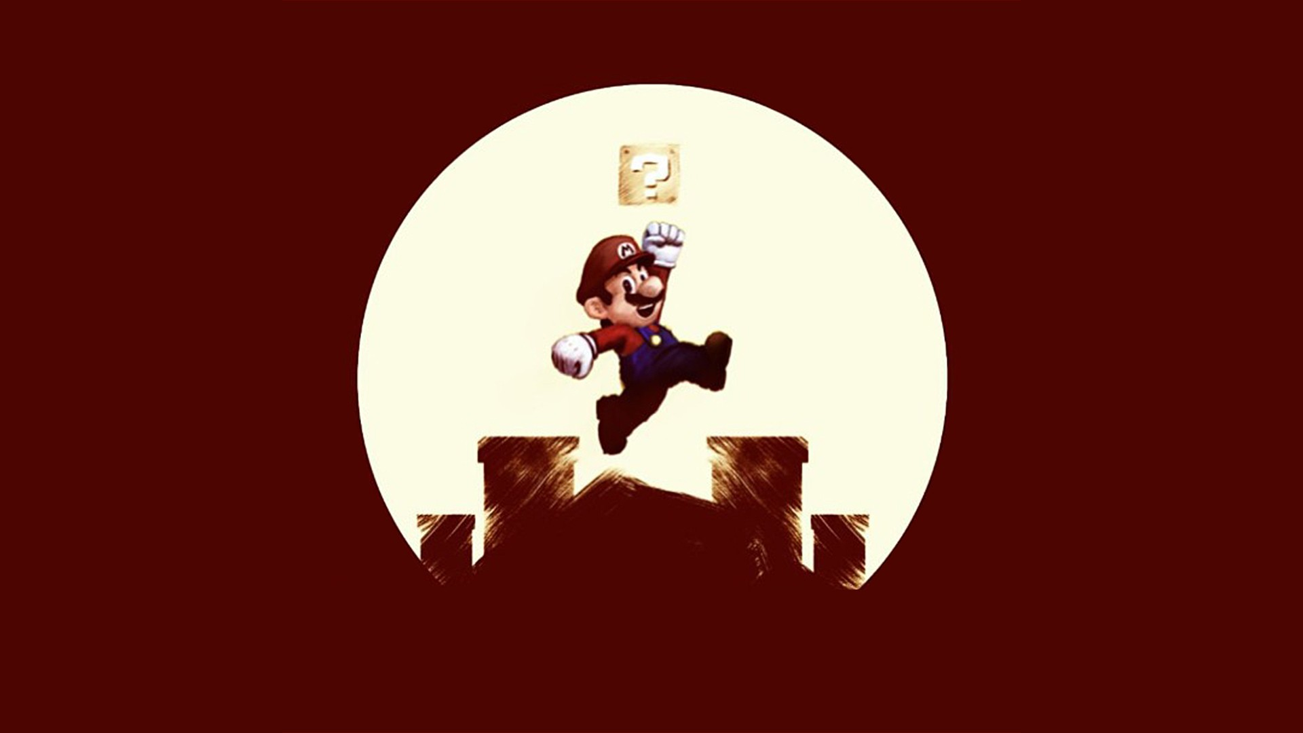
超级马里奥
使用软件 vc.opencv1.0

Slide 2

构思
在做玛丽奥时构思有六个类。
1.Cmanage;管理调用其他类，做中枢使用；
2.Cmyplayer;马里奥玩家类，管理玩家的状态，及其属性变化。
3CGameUI;背景图类，实现背景图的转换、获得、更新、及其显现问题。
4. Cenemy 会动的敌人类，他们有共同的属性如“位置”“生命”等通过对怪物类型

Slide 3
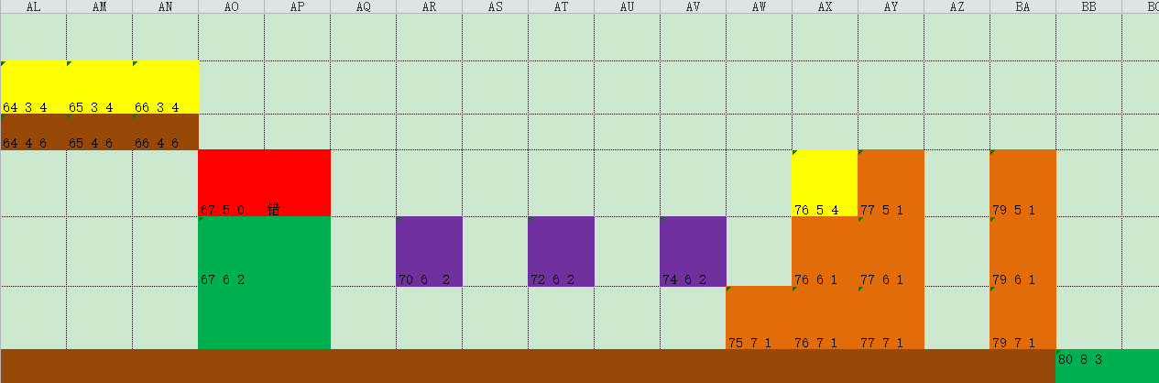
的判判断来加载图像。
5. Cobstacle 不动障碍物类，同理有共同属性，通过类型判断加载图片。
6. CCollisionCheck 碰撞检测类。检测碰撞情况与下落情况
。通过一个数组记录所用障碍物一个数组记录怪物，当满足进入屏幕条件时加载到当前显示的vector中；

Slide 4
构思
for(i=index;i<200;i++) //载入当前要显示的怪物
{
int flag=0;
if(allMonster[i][0]*60-moveDis<900&&allMonster[i][0]*60-moveDis>0)
{
moster temp;
temp.x=allMonster[i][0]*60-moveDis;
temp.y=allMonster[i][1]*60;
temp.life=1;
temp.movespeed=10;

Slide 5
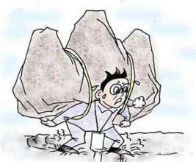
困难
1 .碰撞检测及其玛丽奥碰撞后的不同变化
最后实现代码
int playercenterx=playerPos.x+30;
int playercentery=playerPos.y+30;
int blockcenterx=temp->Ob[i].x+30;
int blockcentery=temp->Ob[i].y+30;
if (abs(playercenterx- blockcenterx)<60&&abs(playercentery-blockcentery)<60)

Slide 6
困难
2.运行时间的问题，运行过多，游戏卡。
解决办法： 每次碰撞检测时只检测，玛丽奥周围（上下左右）的物品
}
if(abs(temp->Ob[i].x-playerPos.x)>60||abs(temp->Ob[i].y-playerPos.y)>60) {
continue;
}

Slide 7
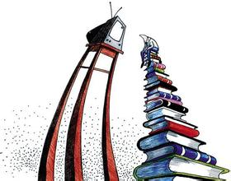
新知识
通过有效制作学会了对鼠标事件On_Mouse 的调用，图片打应英文cvText的调用。 对类的思想有了一定的了解，对其应用有了一定基础

Slide 8

收获
首先肯定是收获了人生第一个自我制作的小游戏。同时通过对困难的克服，收获了知识和努力过后有成果的快感。

